Slide 1
Принтеры этикеток TSC – лучший выбор
Виктория Гробушкина
TSC AutoID Technologies EMEA GmbH

Slide 2
Содержание
История компании
Обзор продуктовой линейки
Почему именно TSC?
Итоги

Slide 3
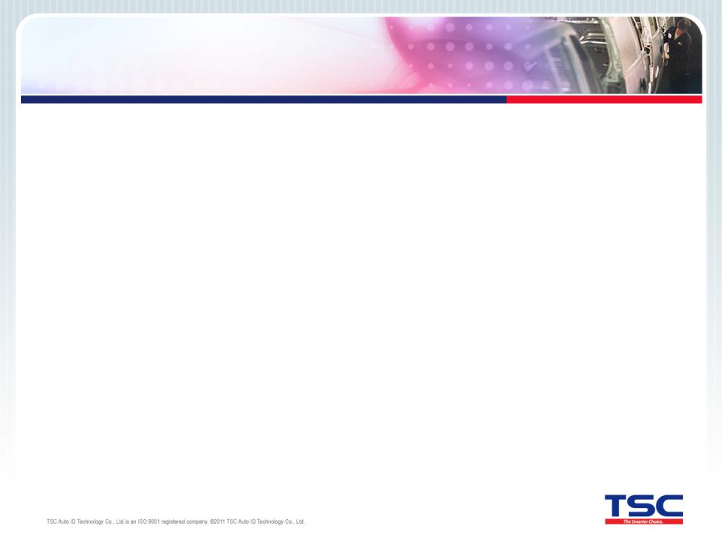
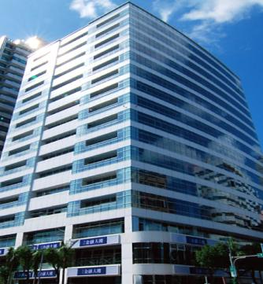
Географическое расположение
Головной офис
TSC Auto ID Technology Co., Ltd.
Тайбэй, Тайвань
Китай
Tianjin TSC Auto ID Technology Co., Ltd.Tianjin, China
Америка
TSC Auto ID Technology America Inc.
Pomona, CA. & Orlando, FL., U.S.A.
Европы
TSC Auto ID Technology EMEA GmbH Munich, Germany
Россия
TSC Auto ID Technology EMEA Russia
Moscow, Russia
Средний восток
TSC Auto ID Technology ME Inc.
Dubai, UAE

Slide 4
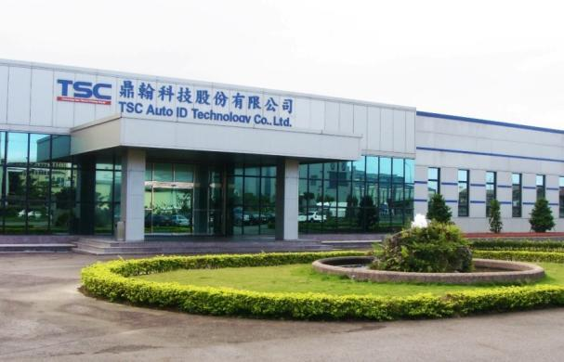
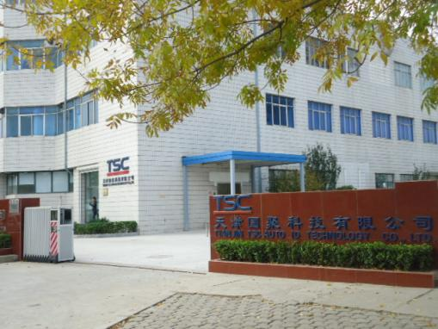
Производство
Li Ze Plant
Расположение：
И-янь, Тайвань
Общая площадь：
18,066 M²
Площадь строений:
8,128 M² (87,620 FT²)
Производство:
Термопринтеры, сканеры & аксессуаров
Tianjin Plant
Расположение：
Тианьдзин, Китай
Общая площадь:
10,845 M²
Площадь строений：
2,000 M²
Производство：
Термопринтеры

Slide 5
История
1991 –Материнская компания “Taiwan Semiconductor Co., Ltd.” основала подразделение Принтеров Этикеток и совместно с компаний Eltron приступила к разработке линейке настольных принтеров штрих-кода на базе фабрики Илан
1995 –Выпуск 1^{го} термопринтера под брэндом TSC (TDP-522)
1996 –Выпуск 1^{го} термотрансферного принтера TSC (TTP-242)
–Открытие офиса TSC Americа в Помоне, Ка., США
2001 –Выпуск 1^{го} промышленного принтера (TTP-248M)
2002 –Открытие офиса продаж TSC America в Орландо, Фл., США
–Фабрика Илан получила сертификат качества ISO-9001
–Открытие офиса TSC Europe в Мюнхене, Германия
2003 –Открыта производственная линия на фабрике Тьянзин
2004 –Фабрика Илан получила сертификат to ISO-14001 Environmental Management System standard
–Фабрика Тьянзин сертифицирована ISO-9001 & ISO-14001

Slide 6
История
2005 –Выпуск 1^{го} мобильного термопринтера
2006 –Производство принтеров TSC переместилось с фабрики Илан на фабрику Ли Це
2007 –Отделилась от материнской компании “Taiwan Semiconductor Co., Ltd.”
2008 –Отмечена в списке компаний Тайвани «Taiwan OTC» (Over the Counter)
2009 –Продано более 1,5 миллионов принтеров TSC по всему миру
2011 –TSC меняет логотип: ‘TSC - The Smarter Choice’
–TSC отмечена премией в номинации «Wins Technology Fast500™»,
как одна из самых быстроразвивающихся Азиатско- Тихоокеанских компаний
–TSC в списке Forbes Asia 200 Best Under A Billion
–Открыты офисы TSC Auto ID Technology EMEA Russia и TSC Auto ID
Technology ME, Inc.

Slide 7
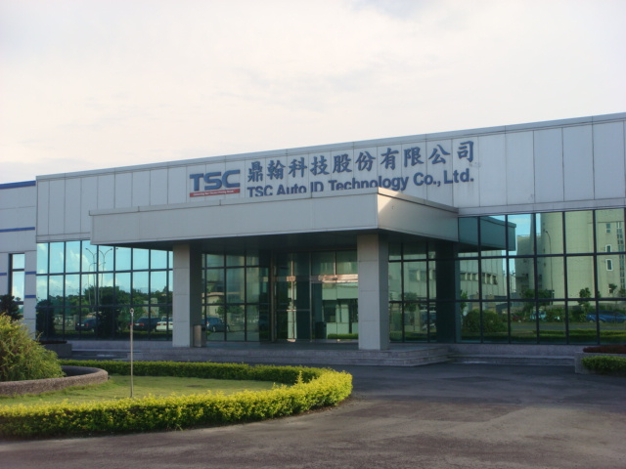
О TSC Auto ID Technology
Более 20 лет разработки и производства принтеров этикеток
Произведено более 1,5 мил. принтеров
Широкая линейка принтеров этикеток от настольных до промышленных моделей
№1 в Тайвани и №5 в мире
Крупнейший OEM производитель
TSC является производителем всех ключевых компонентов: от разработки дизайна, корпусных деталей до электронных компонентов
Высокий контроль качества мирового класса
Сертификаты ISO9001 & ISO-14001

Slide 8

TSC – ЭТО….
Выгодно
Эффективно
Качественно

Slide 9
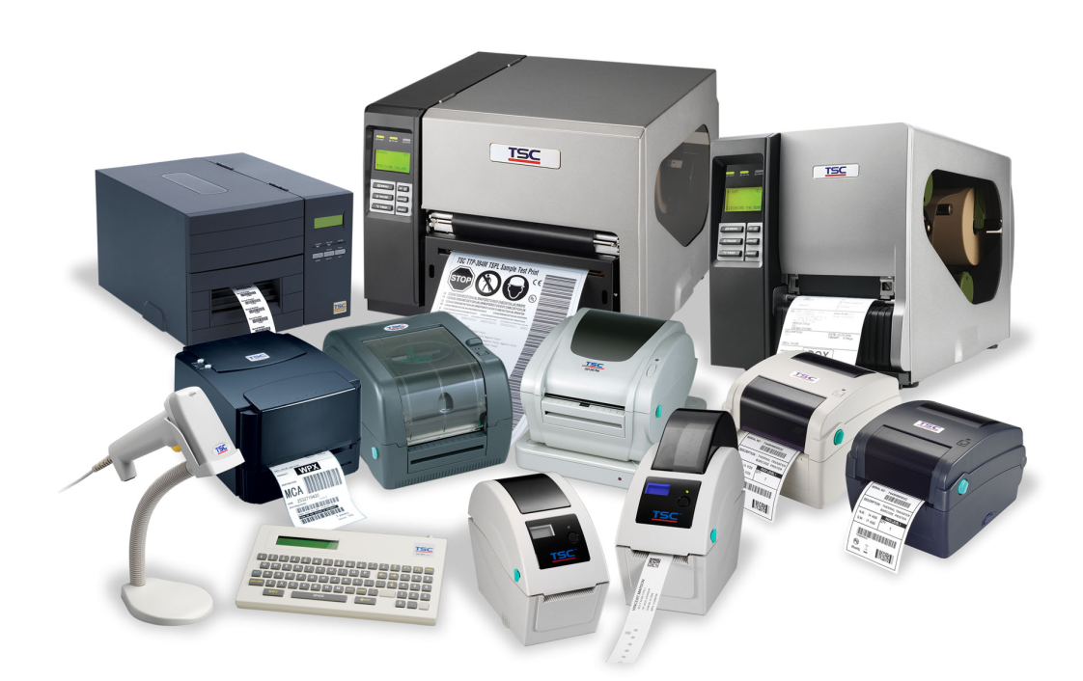
Обзор продуктовой линейки
Широкая линейка настольных, промышленных и мобильных принтеров

Slide 10
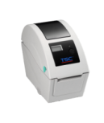
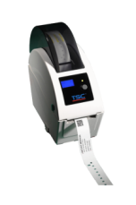
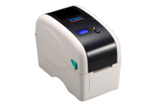
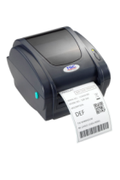
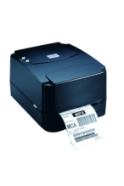
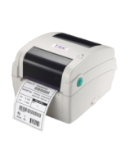
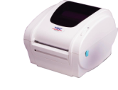
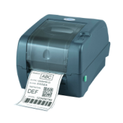
Настольные
DT
ТТ
2” wide
TDP-225
TDP-225W
TTP-225 Series
4” wide
TDP-244
TDP-247
Series
TTP-243 Pro
Series
TTP-244 Plus
TTP-245C
Series
TTP-247
Series

Slide 11
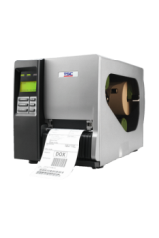
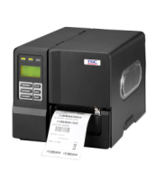
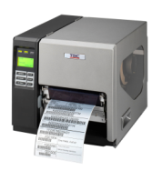
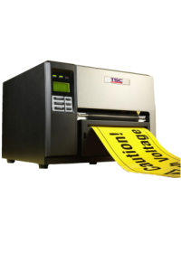
Промышленные
Термотрансферные
4” wide
TTP-246M+ Series
TTP-2410M Series
ME240 Series
6” wide
TTP-268M Series
8” wide
TTP-384M Series

Slide 12
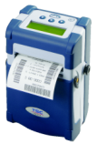

Мобильные
Этикетки
Квитанций
M23
Alpha-3R

Slide 13
Что скрыто в названии?
Расшифровка названия
TDP/TTP - 2 2 5
Термопринтер/
термотрансферный
Разрешение, dpi
Ширина
печати, мм
Скорость печати, мм/сек

Slide 14
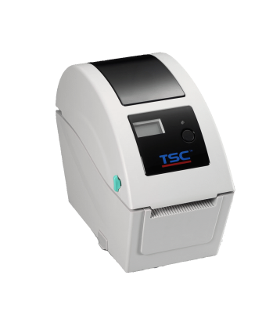
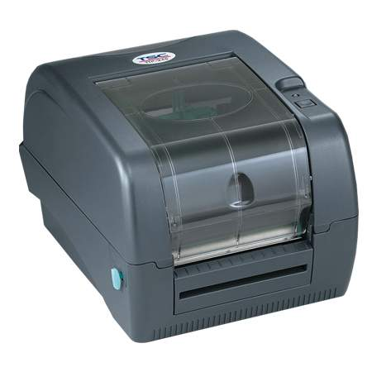
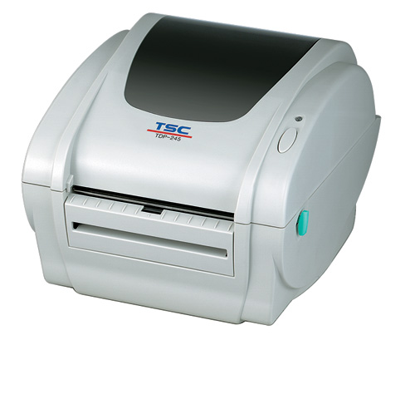
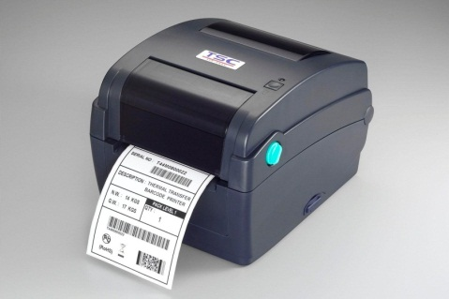
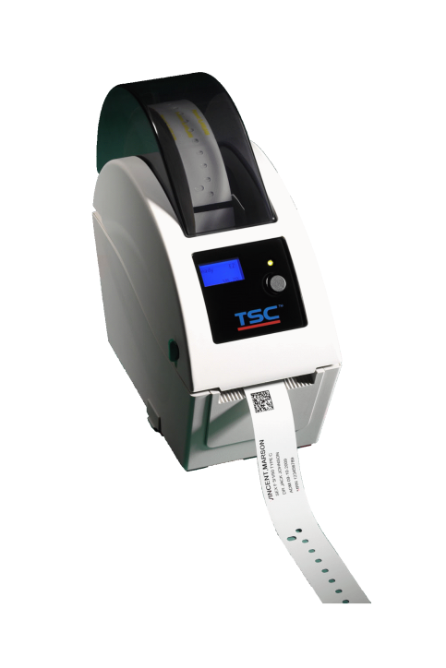
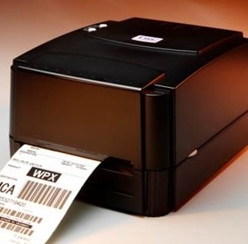
Принтеры начального класса
TSC TDP/TTP 225 | TSC TTP 245C | TSC TDP/TTP247 | TSC TTP246M+
TSC TDP/TTP 225 | TSC TTP 245C | TSC TDP/TTP247 | TSC TDP244
TSC TDP225W | TSC TTP 244

Slide 15
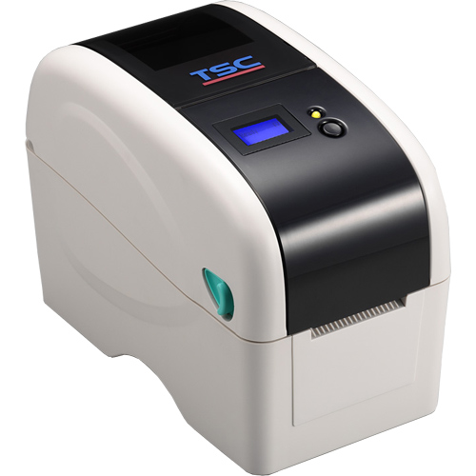
Принтеры начального класса
TDP/ТТР 225
Ключевые преимущества:
Скорость печати: 127 мм/сек
Почти в 2,5 раза больше длина печати
Перемещаемый датчик «черной метки»
Встроенный SD-разъем – больше объем дополнительной памяти до 4 Гб.
В 3-4 раза дешевле карта памяти!
Принтер использует скоростной интерфейс
USB 2.0
Поставляется в комплекте с кабелем USB!
Опционально USB-host, Ethernet
Гарантия 2 года.
Конкурентные модели:
LPT/TLP 2824 Plus
  102 мм/сек
  USB 1.1., RS232

Slide 16
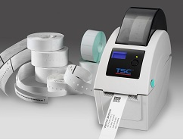
TDP 225W
Отличительные особенности:
Ширина печати: 52 мм
Скорость печати: 102 мм/сек
Интерфейсы: USB 2.0, Ethernet
USB-host опционально для подключения сканера или внешней клавиатуры
SD – возможность увеличения объема памяти до 4 Гб
Перемещаемый датчик «черной метки»
Встроенные часы
Графический дисплей (128х64)
2 года гарантии

Slide 17
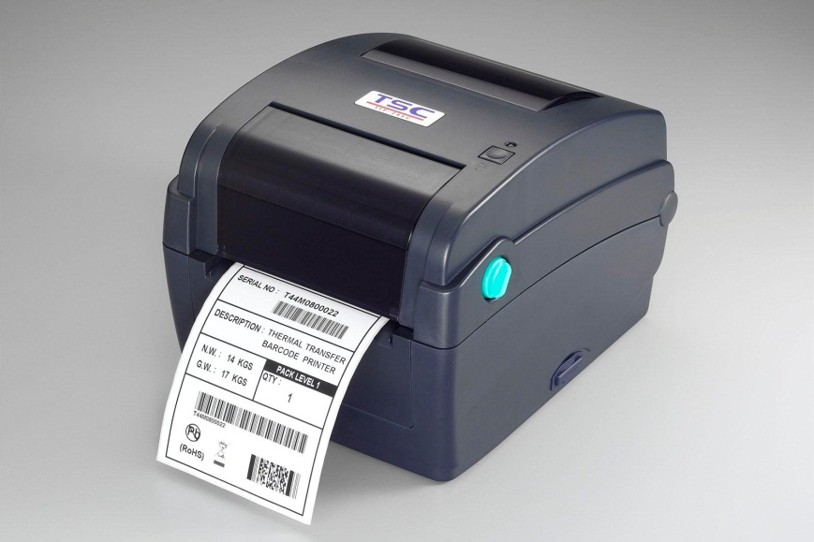
ТТР 245С
Ключевые преимущества:
Компактный, стильный и производительный
Принтер сетевой по умолчанию: встроенная сетевая карта Ethernet
USB 2.0, RS232, LPT & Ethernet в стандарте
Универсальные расходные материалы с Zebra GK420t/GX420t
Max. длина риббона – 110м.
Реже замена материала – дольше бесперебойная печать
Перемещаемый датчик «черной метки»
Печать этикеток любого формата.
2 года гарантии.
Конкурентные модели:
LPT/TLP 2844
GK420t, GX420t

Slide 18
TDP/TTP 247
Ключевые преимущества:
Вместительный и производительный
178 мм/сек – скорость печати
300 м длина намотки риббона (1”втулка) OUT
Реже замена. Дольше бесперебойная печать.
Дешевле расходный материал.
Риббон совместим с Zebra Stripe и S4M (до 300 м)
Перемещаемый датчики:
«на просвет» и «черной метки»
Ширина печати до 108 мм
Простота замены резинового вала.
Без инструментов!
Гарантия 2 года
Конкурентные модели:
GX420t
  152 мм/сек
  USB 1.1., RS232, LPT

Slide 19
TSC TDP 244
Ключевые преимущества:
Лучший выбор для поточной термопечати
Перемещаемый датчик этикеток
Лучшая цена
Гарантия 2 года
Основные технические характеристики:
  Скорость печати: 102 мм/сек
  Ширина печати: 108 мм
  Память: 4 MB Flash, 8 MB SDRAM
  (SD-разъем для дополнительной карты
  памяти до 4 Гб)
  Интерфейсы: USB 2.0
        Опционально: отделитель, резак, внешняя подставка.
Конкурентные модели:
LP2844
GK420d

Slide 20
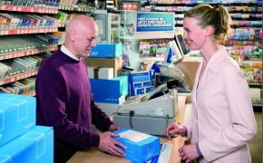
Сферы применения
Розничная торговля:
  Печать ценников
  Маркировка полок
  Печать купонов
  Перемаркировка
Медицина:
  Маркировка анализов
  Маркировка историй болезни
  Печать браслетов
  Инвентаризация основных средств
Малый и средний бизнес промышленных предприятий
Офис
  Печать адресных этикеток
  Инвентаризация основных средств

Slide 21
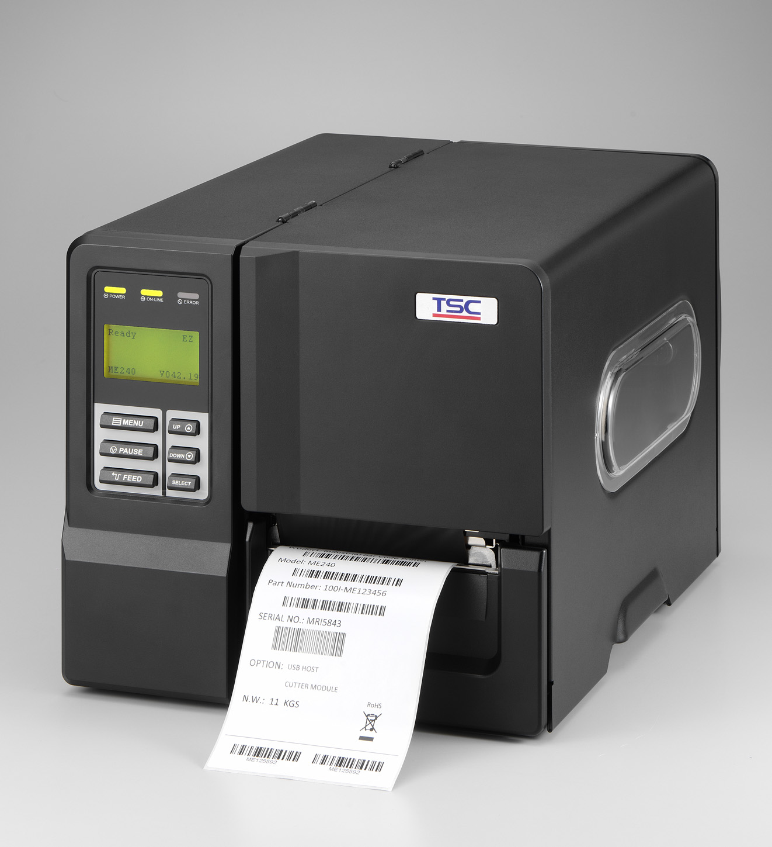
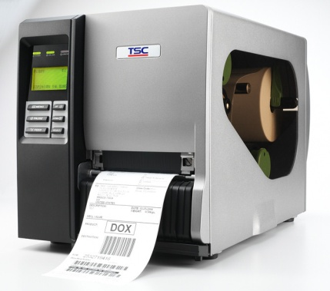
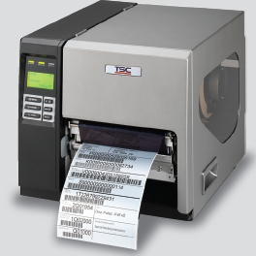
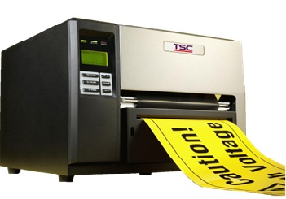
Принтеры промышленного класса
TSC ME 240/340 | TSC TTP246M+/344M+ | TSC TTP2410M/ TTP346M/TTP644M
TSC TTP268M/ TTP366M | TSC TTP384M

Slide 22
ME240/ME340
Ключевые преимущества:
Модульный Эргономичный дизайн
Отличная цена
Термотрансферный по умолчанию
Универсальный: намотка риббона OUT
Длина намотки риббона – 450м
Этикетки на втулке: 40/76 мм
Опционально: отделитель, резак, Ethernet, LPT, USB host
Русифицированное меню пользователя
Скорость: 152 мм/сек
Разрешение: 203 dpi/300dpi
Ширина: 102 мм
Интерфейсы: USB 2.0, RS232

Slide 23

ТТР246М+/TTP344M+
Ключевые преимущества:
Мощный и экономичный
Скорость печати до 203 мм/сек
Разрешение: 203 dpi/300 dpi
Интерфейсы: USB, LPT, RS232
Универсальный: намотка риббона IN/OUT
Длина намотки риббона – 600м
Этикетки на втулке: 40/76 мм
Опционально: внутренний смотчик и отделитель, резак
Русифицированное меню пользователя
Конкурентные аналоги:
Zebra S4M, ZM400
Datamax M-класс, I-класс

Slide 24
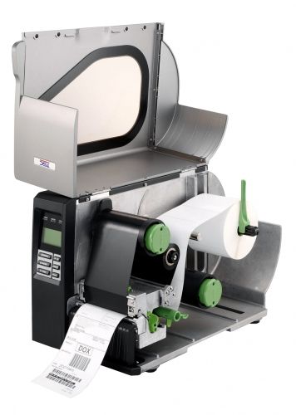
ТТР2410M/TTP346M/TTP644M
Ключевые преимущества:
Мощный, производительный
Cкорость печати до 305 мм/сек
Разрешение: 203, 300, 600 dpi
USB 2.0, RS232, LPT, Ethernet в стандарте
Универсальный:
Намотка риббона IN/OUT – 600 м. Совместим с Zebra S4M, ZM400, Datamax M/I/H-класс
PS/2 для внешней клавиатуры. Печать без ПК!
Русифицированное меню пользователя
Конкурентные аналоги:
Zebra ZM400/105SL
Datamax I-класс

Slide 25
Опции
Дополнительные аксессуары:
Отделитель этикеток
Внутренний смотчик
Резак:
  Стандартный
  Усиленный
  Для текстильных ярлыков

Slide 26

TSC TTP-384M
Ключевые особенности:
Печать этикеток формата А4
Разрешение печати 300 dpi
Ширина печати до 219 мм
Универсальная намотка риббона: In/Out
Длина красящей ленты 600 м
Internal Ethernet, USB, LPT, RS232 & PS/2 ports стандартно
8 MB Flash, 32 MB SDRAM &
SD Flash memory
Опционально: нож и интерфейс GPIO
Конкурентные аналоги:
Zebra 220Xi
Datamax H-8308

Slide 27
TSC TTP268M/TTP366M
Ключевые особенности:
Печать этикеток формата А5
Разрешение печати 203 или 300 dpi
Ширина печати до 168 мм
Универсальная намотка риббона: In/Out
Длина красящей ленты 600 м
Internal Ethernet, USB, LPT, RS232 & PS/2 ports стандартно
8 MB Flash, 32 MB SDRAM &
SD Flash memory
Опционально: отделитель, нож и интерфейс GPIO
Конкурентные аналоги:
Zebra ZM600
Datamax H-6210

Slide 28
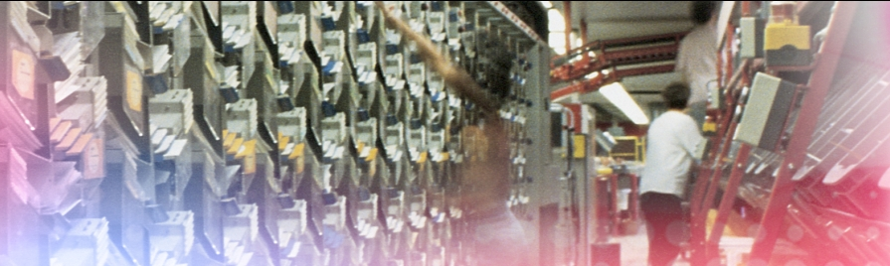
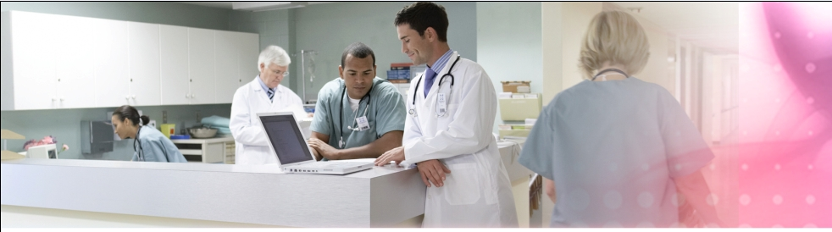
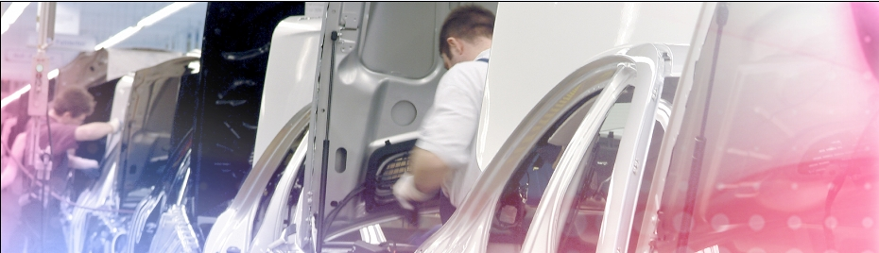

Сферы применения
Склад
Здравоохранение
Производство
Дистрибуция

Slide 29












Наши клиенты

Slide 30
Итоги
Почему именно?
Качество
Доступная цена
Современные технологии

Slide 31
Принтеры этикеток для тех, кто привык побеждать

Slide 32
Контактная информация:
Виктория Гробушкина
Менеджер по продажам Восточной Европы
E-mail: victoria.grobushkina@tsceu.com
Тел.: +7 (915) 422 888 9

